Slide 1
1.Chest X-rays(indiana university) 분석하기

Slide 2
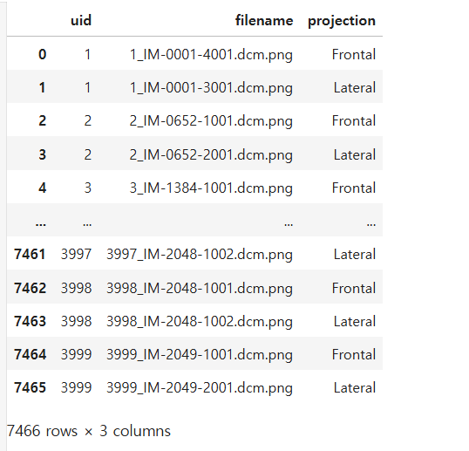
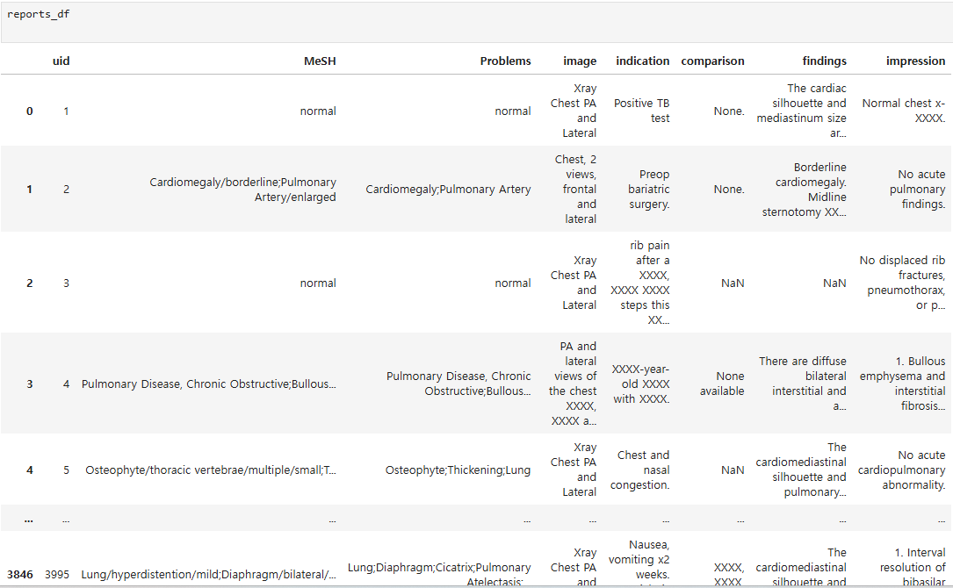

Slide 3
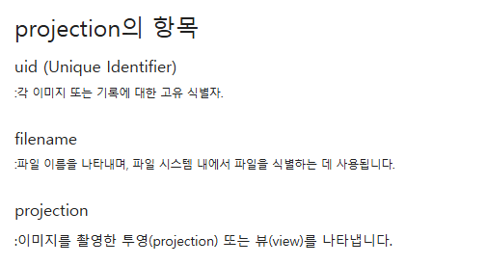
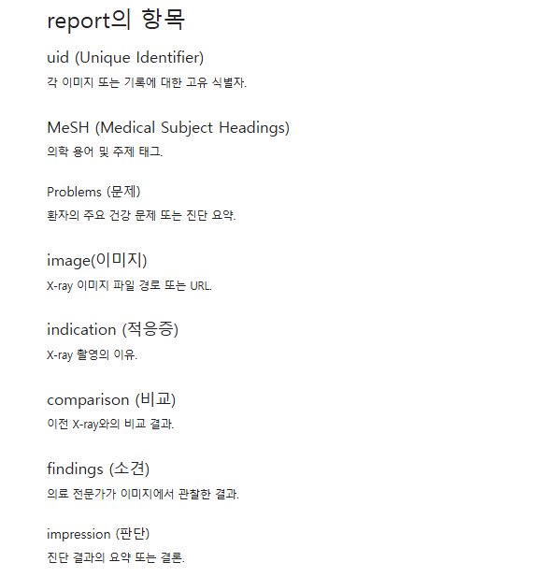

Slide 4
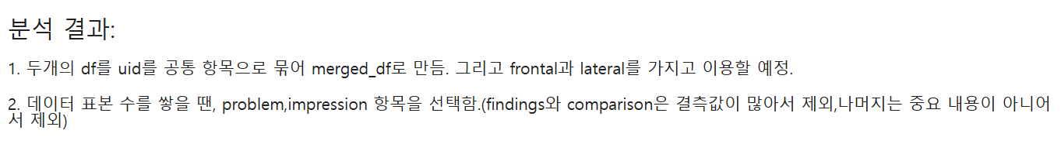
1.uid (Numerical)
-유형: 숫자형
-평균: 2002.89
-중앙값: 1999.0 (중앙값이 평균보다 약간 낮아 데이터가 약간 오른쪽으로 치우친 경향)
-표준편차: 1159.49 (데이터가 크게 분산됨)
-결측값: 없음
2. filename (Categorical)
유형: 범주형
-고유 값 개수: 7466 (각 파일 이름은 고유)
-가장 빈도가 높은 값: '1_IM-0001-4001.dcm.png' (1회 나타남)
-결측값: 없음
3. projection (Categorical)
-유형: 범주형
-고유 값 개수: 2 (Frontal, Lateral)
-가장 빈도가 높은 값: 'Frontal' (3818회 나타남)
-결측값: 없음
4. MeSH (Categorical)
-유형: 범주형
-고유 값 개수: 1900
-가장 빈도가 높은 값: 'normal' (2695회 나타남)
-결측값: 없음
5. Problems (Categorical)
-유형: 범주형
-고유 값 개수: 1432
-가장 빈도가 높은 값: 'normal' (2695회 나타남)
-결측값: 없음
6. image (Categorical)
-유형: 범주형
-고유 값 개수: 697
-가장 빈도가 높은 값: 'Xray Chest PA and Lateral' (2363회 나타남)
-결측값: 없음
7. indication (Categorical)
-유형: 범주형
-고유 값 개수: 2454
-가장 빈도가 높은 값: 'Chest pain' (253회 나타남)
-결측값: 159
8. comparison (Categorical)
-유형: 범주형
-고유 값 개수: 393
-가장 빈도가 높은 값: 'None.' (1589회 나타남)
-결측값: 2260 (많은 결측값이 존재)
9. findings (Categorical)
-유형: 범주형
-고유 값 개수: 2553
-가장 빈도가 높은 값: 'The heart is normal in size. The mediastinum is unremarkable. The lungs are clear.' (98회 나타남)
-결측값: 997
10. impression (Categorical)
-유형: 범주형
-고유 값 개수: 1770
-가장 빈도가 높은 값: 'No acute cardiopulmonary abnormality.' (585회 나타남)
-결측값: 52

Slide 5
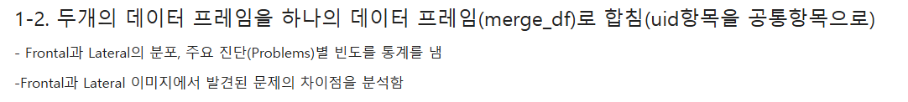
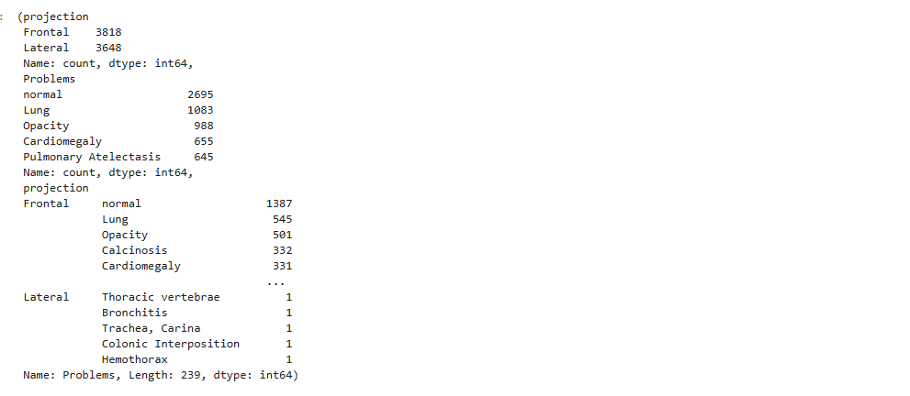
1.
3.
2.

Slide 6
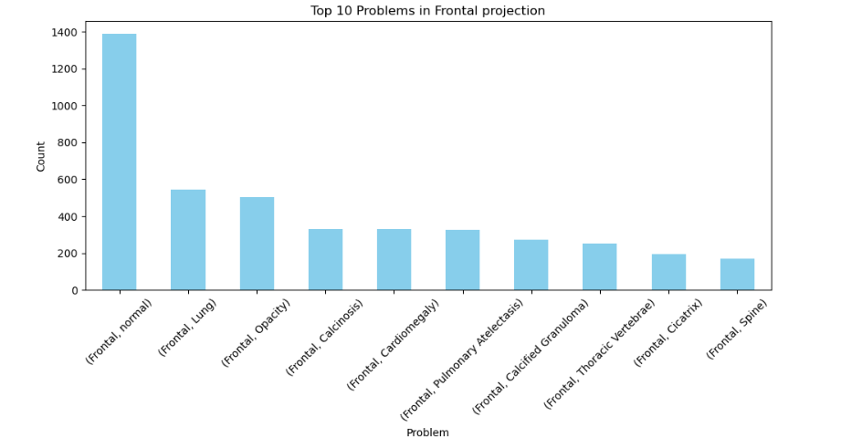
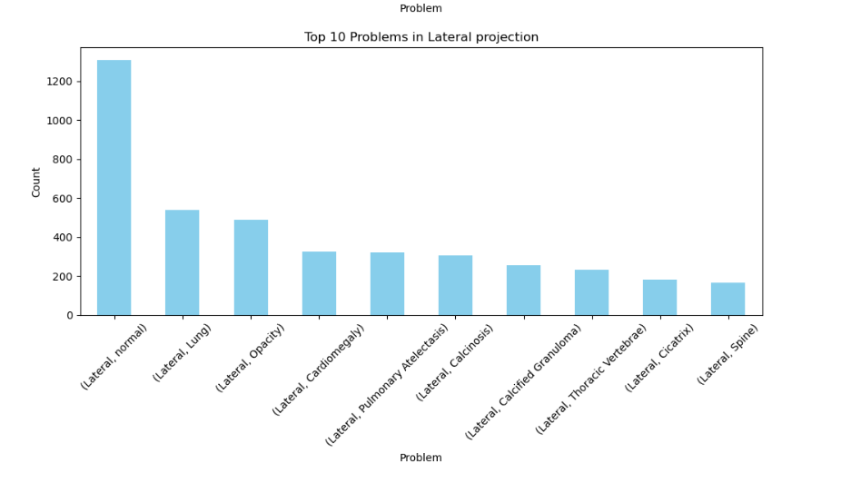

Slide 7
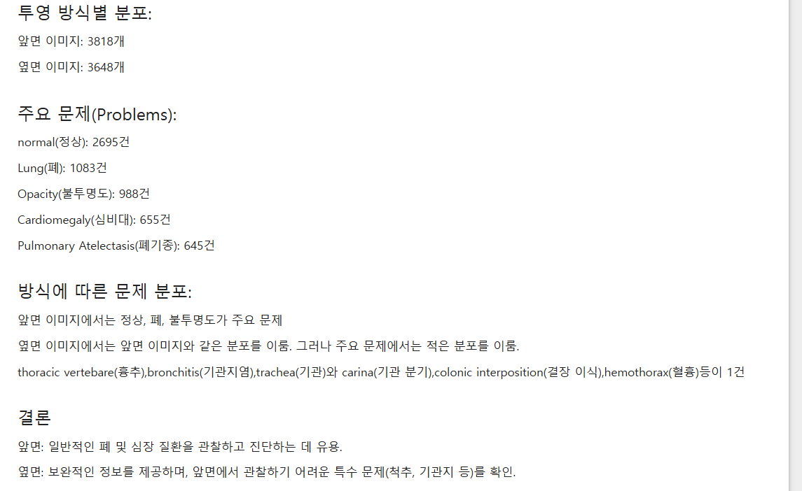

Slide 8
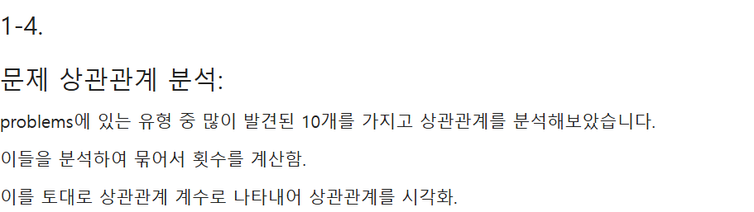
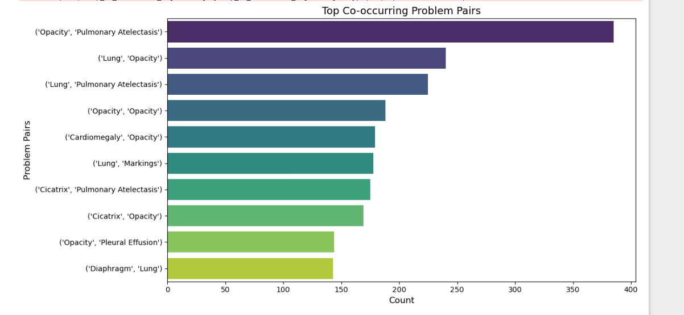
Opacity:불투명도,pulmonary atelectasis:폐기종
Lung:폐

Slide 9
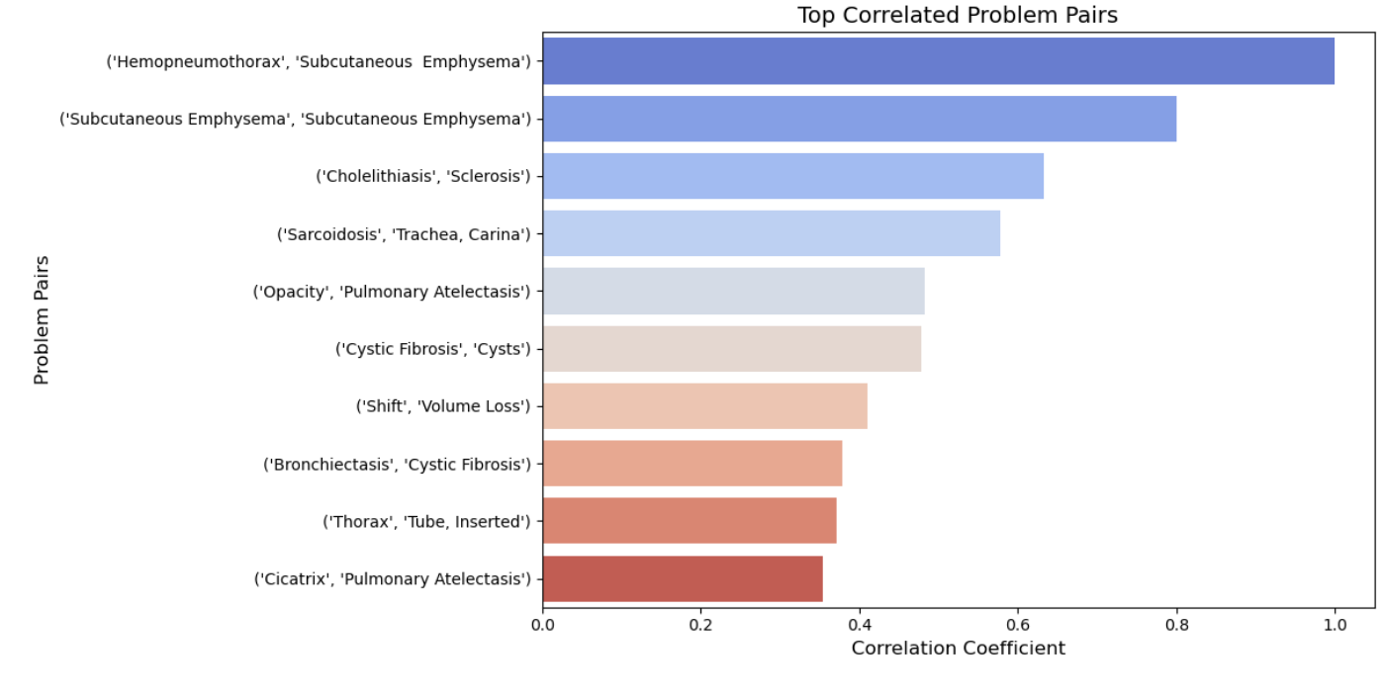
상관계수

Slide 10

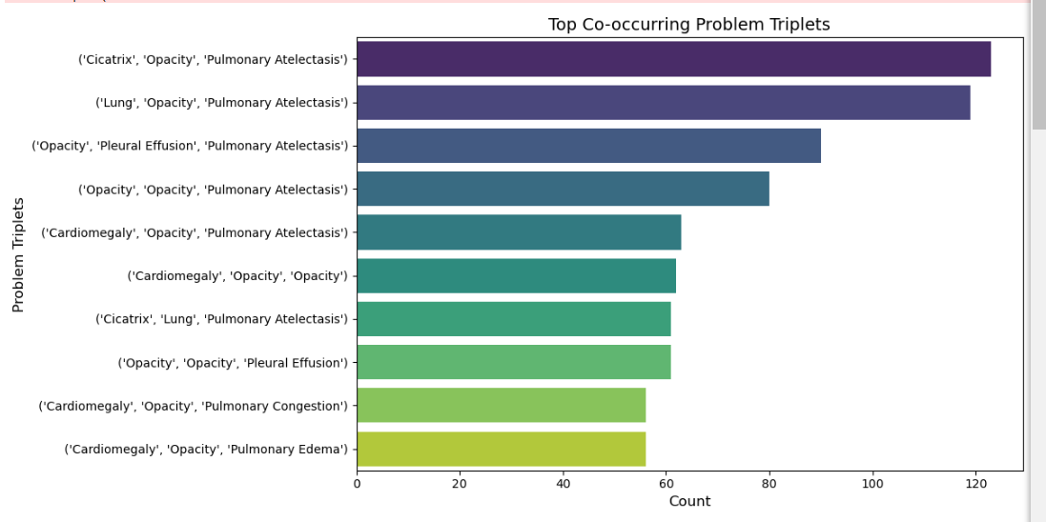
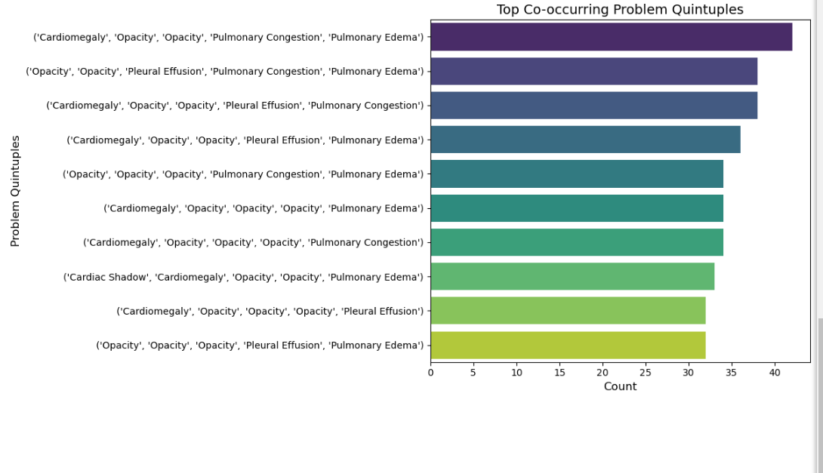
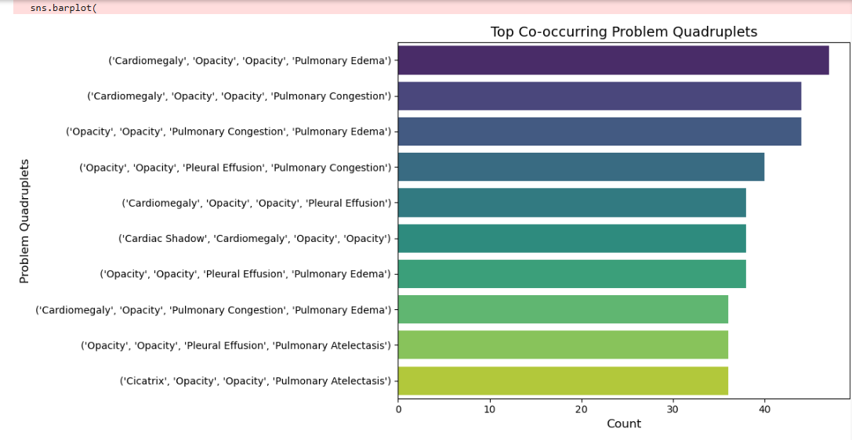

Slide 11
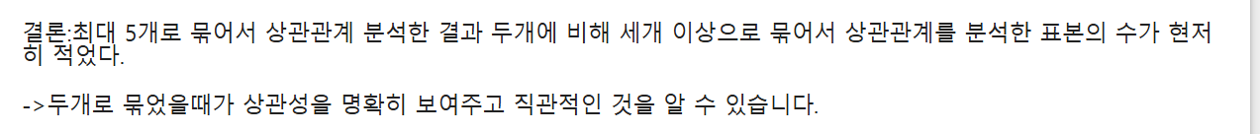

Slide 12

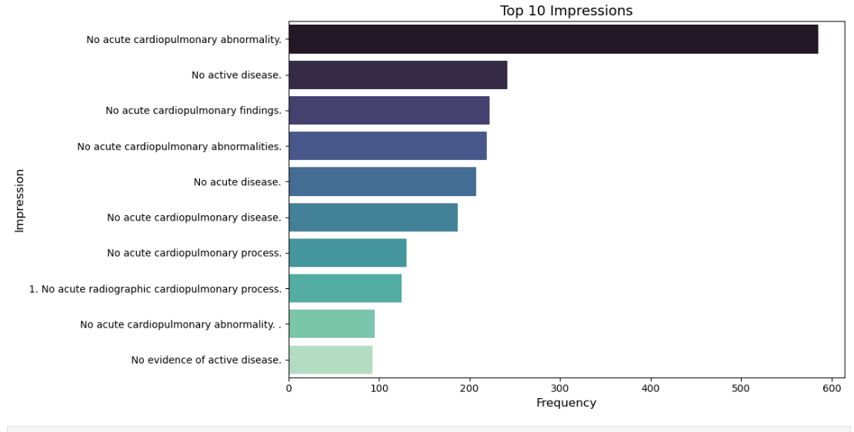
No acute cardiopulmonary abnormality:급성 심폐 이상 없음
No active disease:활성 질환 없음
No acute cardiopulmonary findings:급성 심폐 소견 없음
No acute cardiopulmonary abnormalities: 급성 심폐 이상 없음

Slide 13
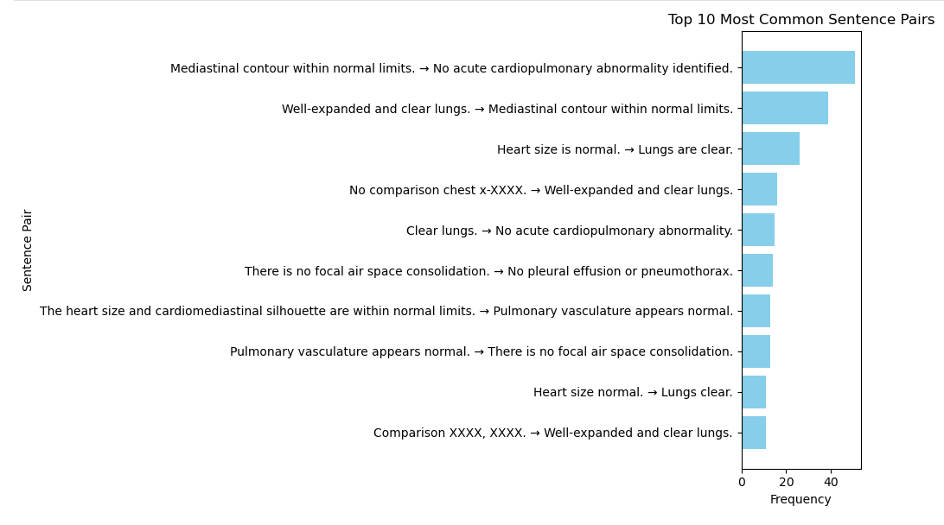
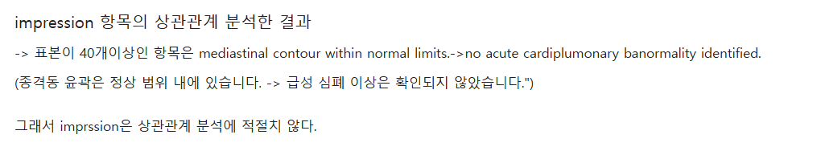
Impression 항목에서의 상관관계 분석

Slide 14
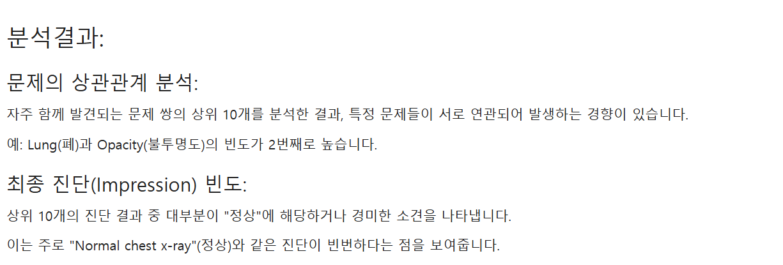

Slide 15
2. Chest X-rays(indiana university) 이미지 데이터 전처리 방법

Slide 16
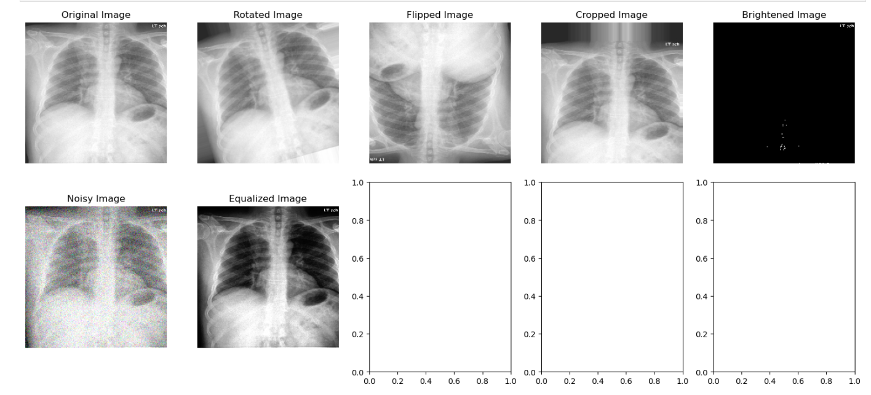
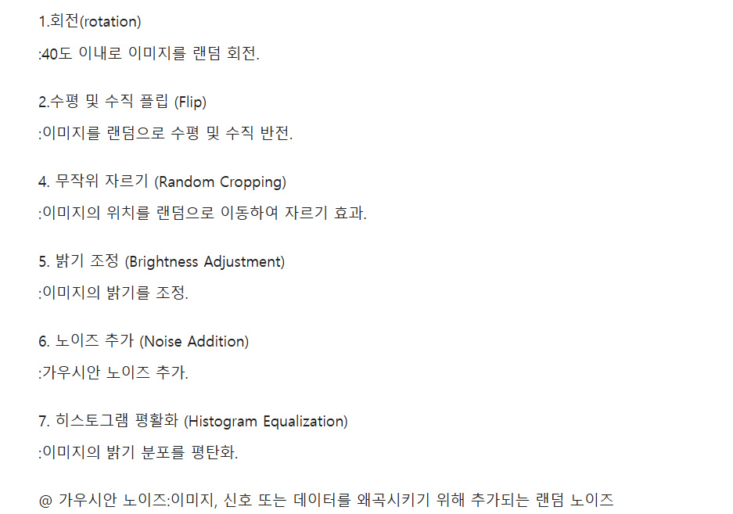

Slide 17
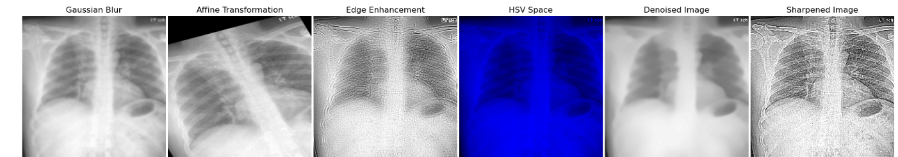
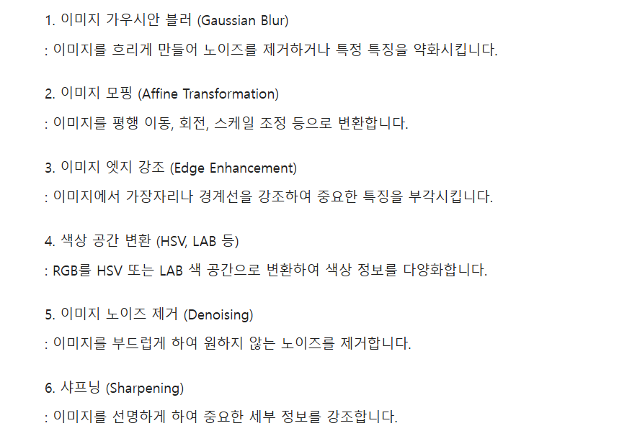
1.가우시안 블러:가우시안 함수(정규분포와 비슷)의 형태를 따르는 커널을 사용하여 이미지를 블러 처리
4. 코드에선 RGB를 HSV 색 공간으로 변환함.
H값이 약 100에서 140으로 세팅됨.
@ HSV는 색상(Hue), 채도(Saturation), 명도(Value)를 기반으로 색상을 표현하는 색상 공간입니다

Slide 18
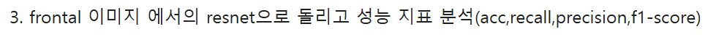

Slide 19
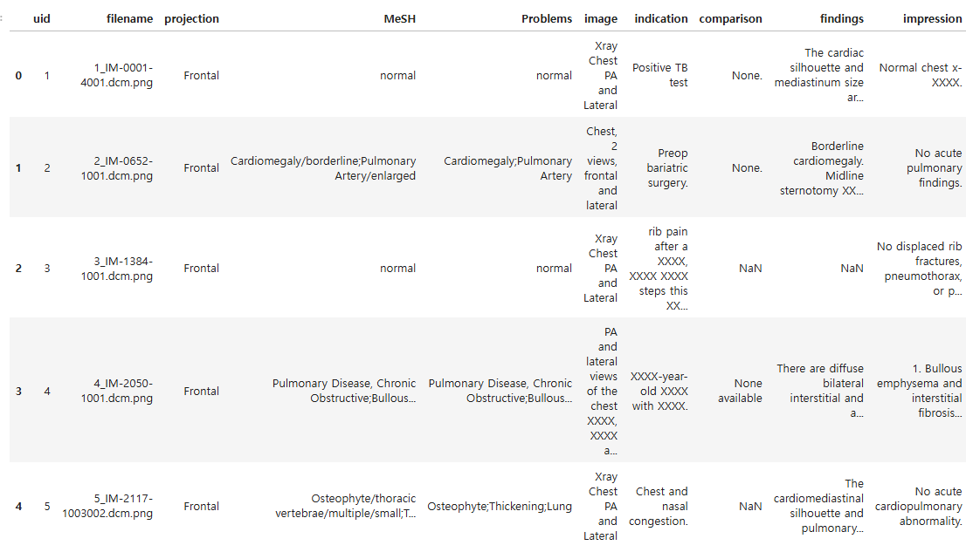
3-1.데이터 구조를 확인
3-2."Frontal" 이미지에 대한 데이터 필터링 및 병합

Slide 20
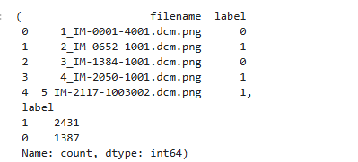
3-3.병합된 데이터에서 이진 레이블을 생성 -'problems' 열의 값에 따라 'label' 열에 이진 레이블을 생성 -'normal'인 경우에는 0을, 그 외의 값에는 1을 할당

Slide 21

3-4이미지 데이터와 레이블 데이터를 학습 및 테스트 데이터로 분할 더미 이미지 데이터 생성: num_samples: merged_data의 길이를 기준으로 샘플 수 결정. 각 이미지는 (64, 64, 3) 크기의 RGB 이미지로 가정. 더미 데이터는 np.random.rand를 사용해 생성. 라벨 추출: merged_data['label']에서 라벨 값을 추출. 학습/테스트 데이터 분할: train_test_split로 데이터셋을 80% 학습, 20% 테스트로 나눕니다. 결과 확인: X_train, X_test, y_train, y_test의 shape 확인.

Slide 22
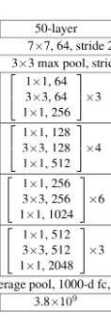
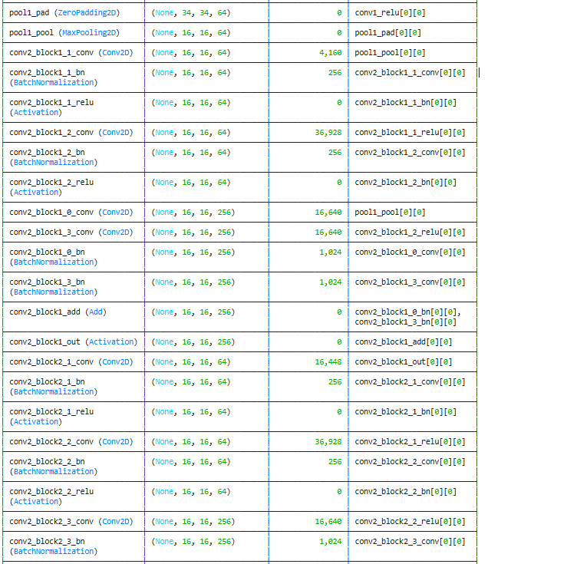
3-5.이미지 파일을 로드하고 전처리 3-6.ResNet50 기반의 딥러닝 모델을 정의 커스텀 출력층:ResNet50의 기본 출력 대신, 특정 문제에 적합한 완전 연결 층을 추가.이진 분류 문제를 해결하기 위해 Sigmoid 출력층 사용. 훈련 준비:모델이 학습 가능한 상태로 준비됨(손실 함수, 옵티마이저 등 설정 완료).

Slide 23
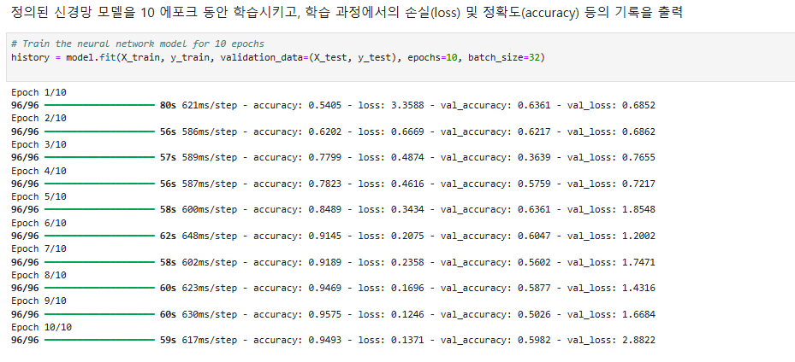
3-7.정의된 신경망 모델을 10 에포크 동안 학습시키고, 학습 과정에서의 손실(loss) 및 정확도(accuracy) 등의 기록을 출력

Slide 24

3-8 성능 지표 계산 sklearn.metrics의 함수들을 사용해 정확도, 재현율, 정밀도, F1 점수를 계산합니다.
Accuracy (정확도): 0.5942
Recall (재현율): 0.8539 양성 클래스의 실제 샘플 중 약 85.39%를 정확히 예측함
Precision (정밀도): 0.6346 ->모델이 양성 클래스라고 예측한 것들 중 약 66.72%만 양성 클래스
F1-Score: 0.7281 F1-Score는 정확도와 재현율의 조화 평균 -> 비교적 균형 잡힌 성능

Slide 25
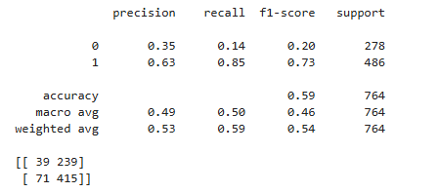
3-9 confusion matrix
Class 0 (음성 클래스): Precision: 0.35
Recall: 0.14
F1-Score: 0.20
Class 1 (양성 클래스): Precision: 0.63
Recall: 0.85
F1-Score: 0.73
Overall: f1-score: 0.59
Macro Average: Precision 0.49
Recall 0.50
F1-Score 0.46
Weighted Average: Precision 53
Recall 0.59
F1-Score 0.54

Slide 26
refernce
Machine Learning & Deep Learning 0310 - 이미지 데이터 전처리 2020. 3. 10. 15:29 https://ivo-lee.tistory.com/91
OpenCV Development Team. "Image Processing in OpenCV." OpenCV Official Documentation, 2025.https://docs.opencv.org/4.x/da/d6e/tutorial_py_image_arithmetics.html
https://blog.naver.com/PostView.nhn?blogId=ai5479&logNo=221013064633
https://jisuhan.tistory.com/71

